Slide 1
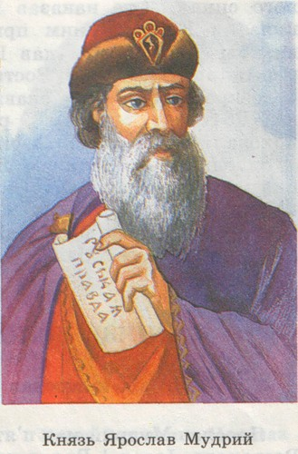
Київська Русь за часів правління Ярослава Мудрого
Презентацію підготувала вчитель історії
Нововасилівської ЗОШ
І – ІІ ступенів
Вільнянського району
Запорізької області
БАРНА О.А.

Slide 2
План
1.Утвердження Ярослава в Києві.
2. Політика князя
3. “Руська правда”.
4. Шлюбна дипломатія.

Slide 3
Опорні поняття і дати уроку
Опорні поняття:
Опорні дати:
Князівська усобиця
Звичаєве право
Писане право
Руська правда
Шлюбна дипломатія
1019 – 1054 рр. – правління Ярослава Мудрого;
1036 р. – розгром печенігів;
1036 р. – будівництво Софійського собору;
1051 р. – заснування Софійського собору.

Slide 4
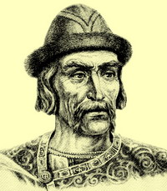
Біографічна довідка
Роки життя (близько 983 — 1054). Був другим сином хрестителя Русі князя Володимира I Святославича з династії Рюриковичів від полоцької княжни Рогнеди. В хрещенні мав ім'я Георгій.
Він був людиною високою на зріст (близько 175 см), із середнім видовженим обличчям, різко випнутим носом дещо хвилястої форми та з тонко окресленими, відносно неширокими вилицями.

Slide 5
Яку політику проводив
Внутрішня політика
Відновив централізовану владу.
Зменшив податки.
Велику увагу приділяв розвитку церкви.
Дбав про розвиток ремесла, землеробства, скотарства.
Побудував монастирі св. Георгія та Ірини
Зовнішня політика
1030 – 1031 р. здійснив велику кількість походів.
У Польщі відвоював червенські міста в Забужжі, завоював місто Юріїв.
1036р. Завдав нишівного удару кочівникам – печенігам, які опинилися біля Києва.
1043р. Невдалий похід на Візантію.

Slide 6
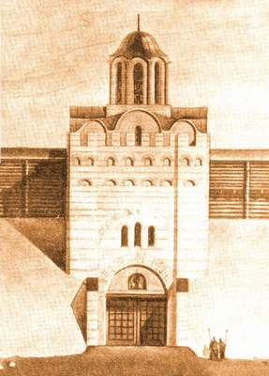
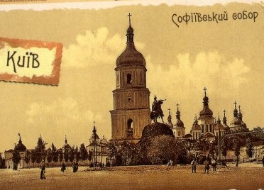
Пам'ятки культури
Софіївський Собор
Золоті ворота

Slide 7
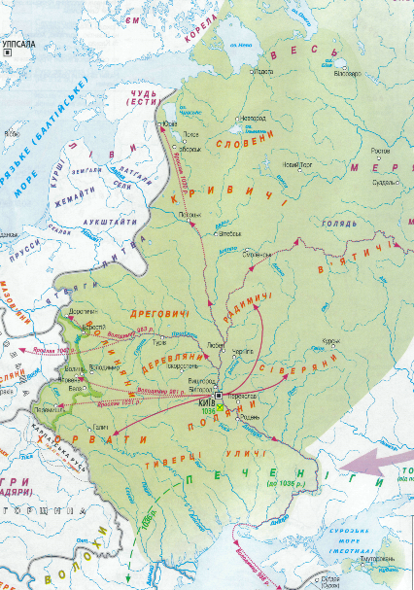
Шлюбна дипломатія
Ярослав був одружений з донькою шведського короля Інгігердою.
Син Всеволод одружився з донькою візантійського імператора Анастасією.
Син Святослав – з онукою германського цісаря Генріха ІІ.
Дочка Анастасія одружилася з угорським королем Андрієм І.
Дочка Єлизавета – з норвезьким королем Гаральдом Суворим.
Дочка Анна стала дружиною французького короля Генріха І.

Slide 8
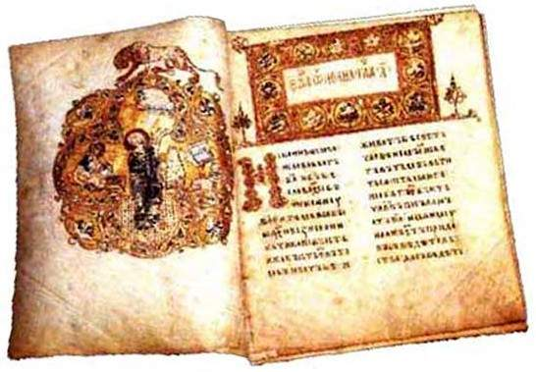
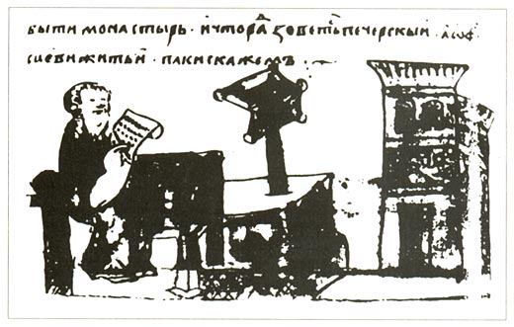
Бібліотека Ярослава
За часів Ярослава з'явилася перекладна література.
Побачили світ руські переклади античних творів Есхіла, Софокла, Сократа, Платона та ін.
Книги створювали писці та переписувачі.
Давні книжки мали оправи прикрашені золотом і коштовним камінням а також фрагменти із зображенням птахів, звірів та людей.

Slide 9
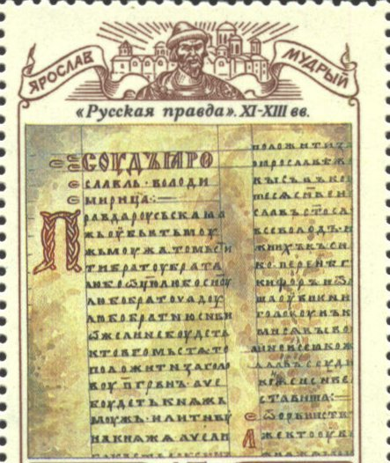
Правда Ярослава Мудрого
Виданий Ярославом Мудрим збірник законів, названий «Руською Правдою», був першим літописним кодексом судових законів давньої Русі-України, об’єднуючим цивільне й кримінальне право і всі процеси судочинства того історичного часу, що охоплює все ХI століття.

Slide 10
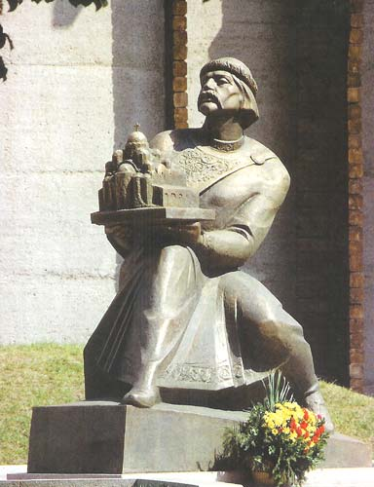
Значення діяльності
Ярослав Мудрий помер у віці 76 років.
Літописець,вказуючи на значення діяльності князів Володимира та Ярослава,писав: “ Як то буває, що один зоре землю, другий засіє, а третій жне та їсть багаті овочі. Так і тут: батько Ярослава зорав та зрушив землю, просвітивши хрестом, Ярослав, Володимирів син, засіяв книжними словами серце вірних, а ми живемо, користуючись з книжної науки”.

Slide 11
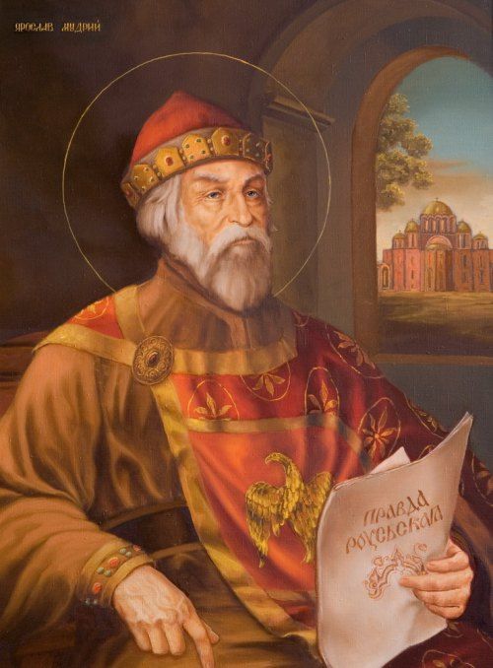
Підсумок
Взяти собі св. кн. Ярослава Мудрого за приклад – це означає придбати, а на церковній мові "стяжати", чесноти провідної верстви тодішнього києво-руського суспільства – шляхетність, мудрість, мужність і благородство.

